Slide 1
Swing Client 배포 오류 대응 FAQ(PC용)
AA
2017/05/24

Slide 2
1. 원격 PC 접속 방법
1. SKT 원격접속 : 고객 IP 필수
1) 점검자 작업 ;
원격접속을 위한 사용자 IP
C:\Program Files (x86)\MRCSele\ZOOKPluginViewerLauncher.exe 0.0.0.0:5405
=> 상기 문자열을 복사하여
1-1) Window + R => 상기 문자열을 복사하여 붙여넣고 확인
또는
1-2) 윈도우 아이콘 클릭 -> 프로그램 및 파일 검색 창에 상기 문자열을 복사하여 붙여넣고 엔터
2. SKB 원격접속 : 고객의 Action 필요
1) 점검자 작업 ;
1-1) RemoteCall 아이콘으로 프로그램 실행
1-2) 화면의 시작하기 버튼을 눌러서 접속 대기상태를 만들어 놓음
- 별도 창이 열리면서 숫자가 랜덤하게 표시됨.
2) 고객작업 :
2-1) 브라우저에서 rc.skbraodband.com을 입력하도록 요청함
2-2 로그인 화면 나왔는지? 확인 하기.
- 간혹 보안경고 창이 발생하는 경우가 있는데 이 경우는 계속하기를 누르라고 요청.
2-3 로그인 화면에서 이름과 1-2번에서 표시된 숫자를 입력하고 확인버튼을 누르도록 요청

Slide 3
2. Swing 접속 오류에 대한 점검 항목 ( SKT )
미라지웍스 안
미라지웍스 로그인 전에 [Swing Process Stop] 실행하였는가?
Window 커맨드창에서 다음 정보 확인 ?
1) DNS 정보가 정확하게 등록되었는가? nslookup
2) telnet swing.sktelecom.com 443
SKT
swing.sktelecom.com
2. N/W 정보 확인
1) IP의 방화벽 Open 점검
2) 미라지웍스의 White list에 Swing 접속 서버 Open 되었는가?
미라지웍스 밖
미라지웍스 로그아웃 후에 [Swing Process Start] 실행하였는가?
Window 커맨드창에서 다음 정보 확인 ?
1) DNS 정보가 정확하게 등록되었는가? nslookup
2) telnet swing.sktelecom.com 443
2. N/W 정보 확인
1) IP의 방화벽 Open 점검
2) 미라지웍스의 White list에 Swing 접속 서버 Open 되었는가?
미라지웍스 안
미라지웍스 로그인 전에 [Swing Process Stop] 실행하였는가?
Window 커맨드창에서 다음 정보 확인 ?
1) DNS 정보가 정확하게 등록되었는가? nslookup
2) telnet swing.sktelecom.com 443
swing.skbroadband.com
2. N/W 정보 확인
1) IP의 방화벽 Open 점검
2) 미라지웍스의 White list에 Swing 접속 서버 Open 되었는가?
미라지웍스 밖
미라지웍스 로그아웃 후에 [Swing Process Start] 실행하였는가?
Window 커맨드 창에서 다음 정보 확인 ?
1) 임시 배포했던 hosts 내용 추가했는지 확인 후 삭제한다.
1) DNS 정보가 정확하게 등록되었는가? nslookup
2) telnet swing.sktelecom.com 443
Help Desk
N/W 담당자
2. N/W 정보 확인
1) IP의 방화벽 Open 점검
2) 미라지웍스의 White list에 Swing 접속 서버 Open 되었는가?

Slide 4
2. Swing 접속 오류에 대한 점검 항목 ( SKB )
VPN 사용자
Window 커맨드창에서 다음 정보 확인 ?
1) DNS 정보가 정확하게 등록되었는가? nslookup
2) telnet swing.sktelecom.com 443
SKB
swing.skbroadband.com
2. N/W 정보 확인
1) VPN에 Swing 서버 접속 정책 Open 되어 있는가? 확인
2) 사용자 IP의 방화벽 Open 점검
NAT 경유자?
NAT를 경유하는 경우는 방화벽 신청을 개인 IP가 아닌 NAT IP가 Open되어야함
Window 커맨드창에서 다음 정보 확인 ?
1) DNS 정보가 정확하게 등록되었는가? nslookup
2) telnet swing.sktelecom.com 443
2. N/W 정보 확인
1) IP의 방화벽 Open 점검
미라지웍스 안
미라지웍스 로그인 전에 [Swing Process Stop] 실행하였는가?
Window 커맨드창에서 다음 정보 확인 ?
1) DNS 정보가 정확하게 등록되었는가? nslookup
2) telnet swing.sktelecom.com 443
2. N/W 정보 확인
1) IP의 방화벽 Open 점검
2) 미라지웍스의 White list에 Swing 접속 서버 Open 되었는가?
미라지웍스 밖
미라지웍스 로그아웃 후에 [Swing Process Start] 실행하였는가?
Window 커맨드창에서 다음 정보 확인 ?
1) DNS 정보가 정확하게 등록되었는가? nslookup
2) telnet swing.sktelecom.com 443
Help Desk
N/W 담당자
2. N/W 정보 확인
1) IP의 방화벽 Open 점검
2) 미라지웍스의 White list에 Swing 접속 서버 Open 되었는가?

Slide 5
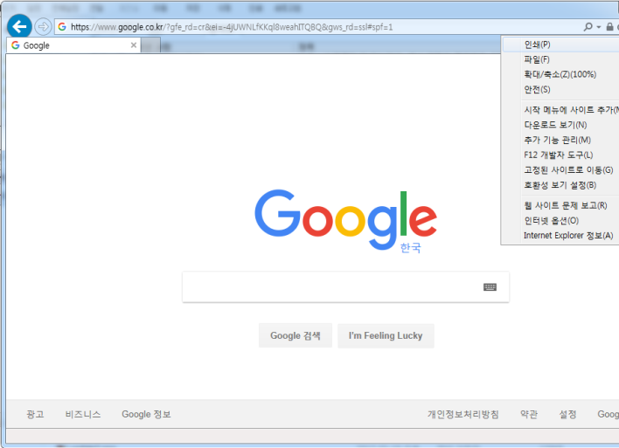
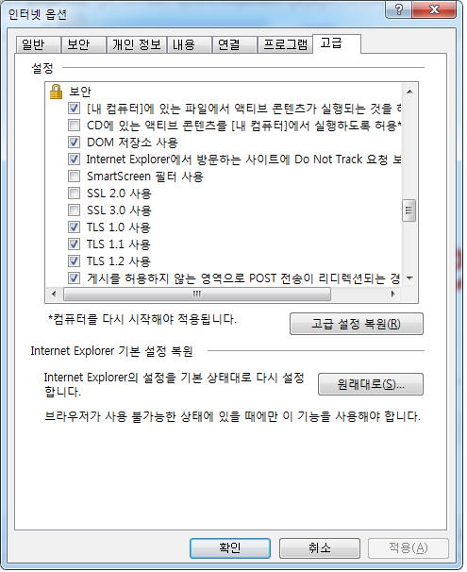
2. Swing 접속 오류에 대한 점검 항목 ( 인터넷 브라우저 )
하위 버전의 웹 브라우저 사용 시 TLS 1.0 사용만 체크된 경우 https 접속이 불가한 경우 발생 가능
처리 방법 : TLS 1.0, 1.1, 1.2 모두 사용으로 Check한 후 https 접속 테스트 수행
①
웹 브라우저 > 인터넷 옵션
②
TLS 1.0 사용
TLS 1.1 사용
TLS 1.2 사용

Slide 6
3. Swing 메인 화면의 하단의 Icon이 빨강색인 경우 Alert 보고 helpdesk 지원 대응방안
문제 원인
- Push 모듈을 Registry에 등록하면서 오류가 발생한 건으로
Microsoft Visual C++ 2015 재 배포 Package 가 제대로 설치가 안된 환경
( 5 page Swing 업무 환경 점검자료 참고 )
해결방안
- W-Gear가 정상적으로 실행 중인지 확인한다.
1) 화면 우측 하단 W-Gear Tray icon 클릭하여 W-gear 상태창을 실행한다.
2) W-Gear 상태창에서 상태와 버전을 확인한다.
(“상태: 실행 중입니다.”로 표시되면 정상임)
- Microsoft Visual C++ 2015 재 배포 Package를 수동으로 재 설치를 진행해 본다.
1) PC에서 프로그램 삭제( 6 page 참고)한 후 수동으로 프로그램을 Local 다운받은 후
설치( 7 page 백업 3)한다.
http://swingsw.sktelecom.com:8100/install_all.html
( 프로그램명 : Microsoft필수Update와 VC++ 2015를 각각 다운로드 함, Microsoft 필수
Update(Mircrosoft필수Update+VC++ 2015)가 아님.)
- 알림 메시지가 성공으로 나오면, Swing 화면 접속 및 Icon 정상 확인 점검
실패로 나오면, OS 재설치로 가이드함.

Slide 7
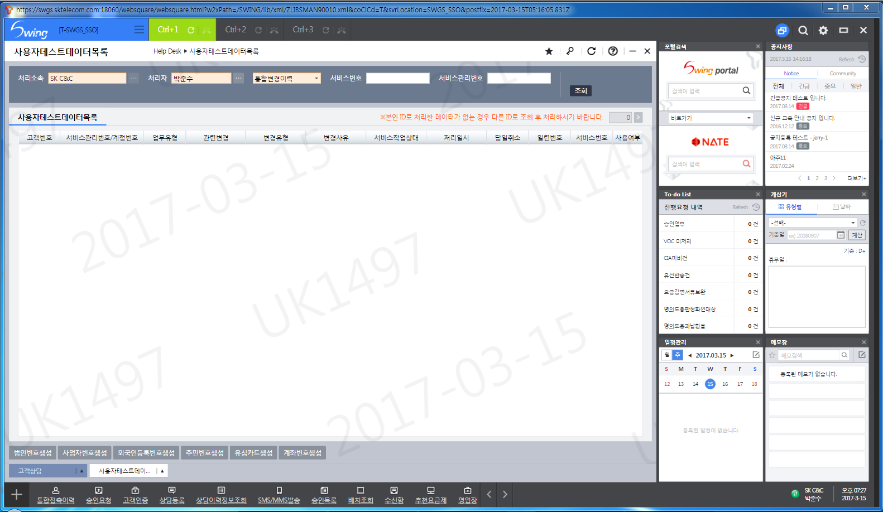
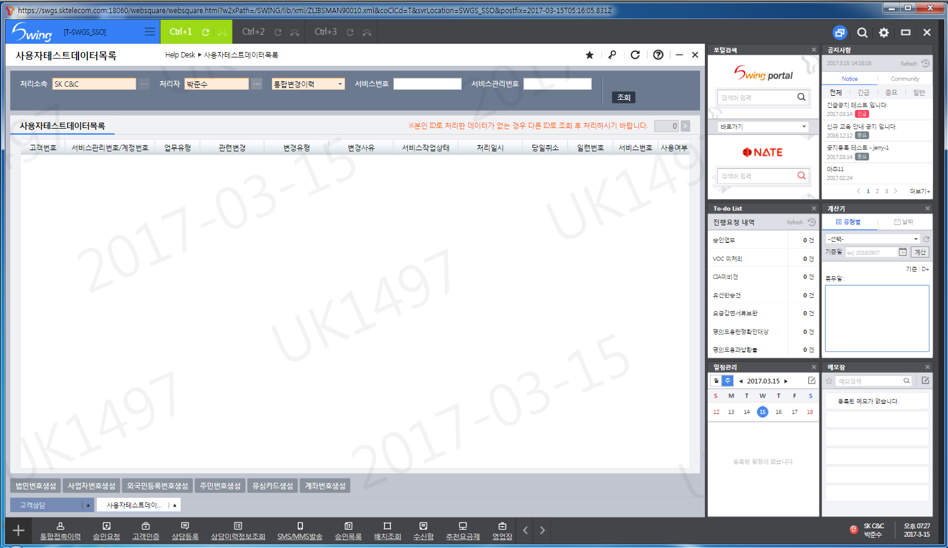
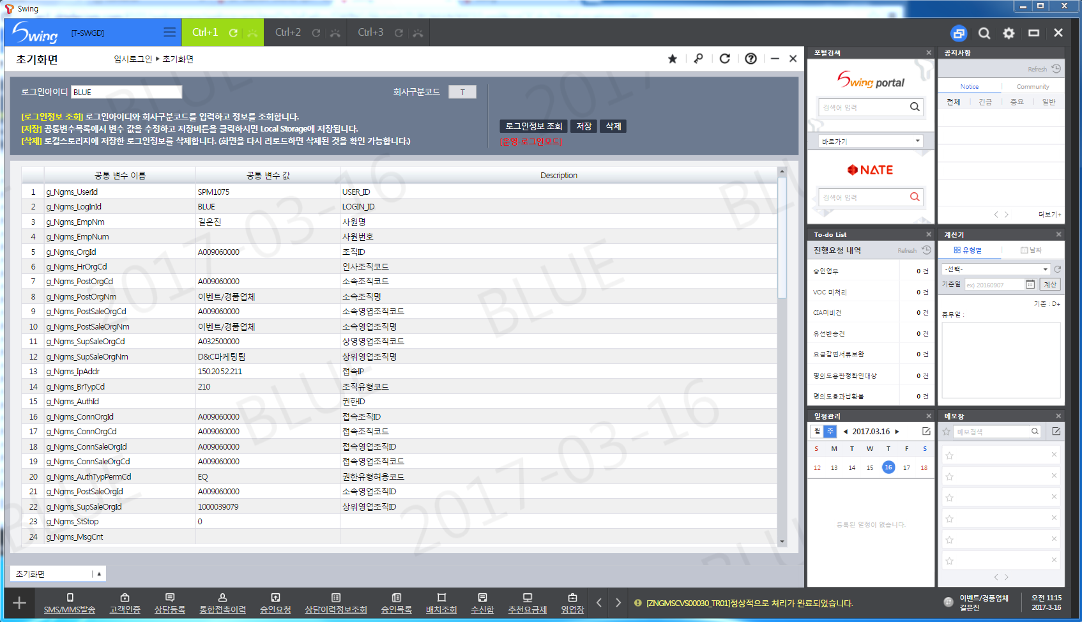
[백업1] Swing 업무환경 점검 방법
정상
( 초록색 )
아이콘 마우스 오버 시 메시지 :
[프로세스 정상 수행 중] 시스템 연동 상태가 정상 입니다.
아이콘 마우스 오버 시 메시지 :
: [W-Gear 프로세스 오류] W-Gear 프로세스가 정상 동작하지 않고 않습니다.
원인 : 모듈로딩 오류.
vc++ 2015 재배포 패키지 설치오류 가능성 높음.
조치 : vc++ 재설치 후 재 로그인
비 정상
( 빨강색 )
비 정상
( 회색 )
아이콘 마우스 오버 시 메시지 :
[Push 프로세스 오류] On-demand 처리와 긴급메시지 수신에 오류가 있습니다.
원인 : Push서버와 통신오류
조치 : 방화벽 Open 확인하기

Slide 8
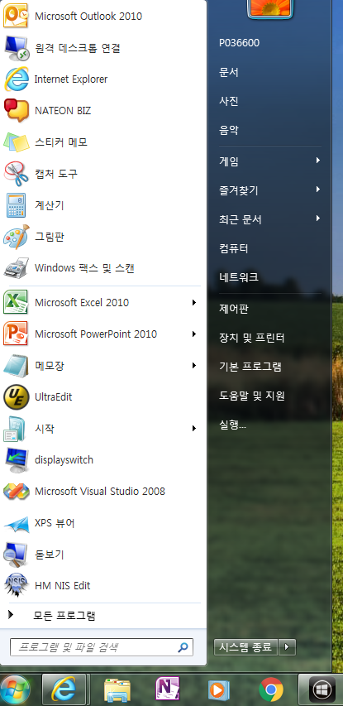
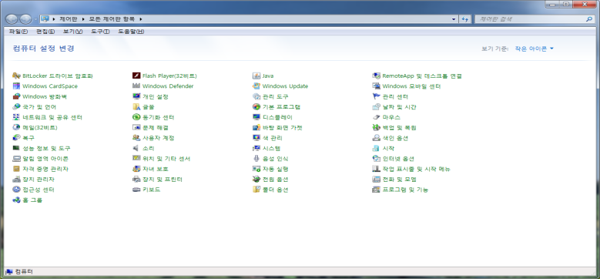
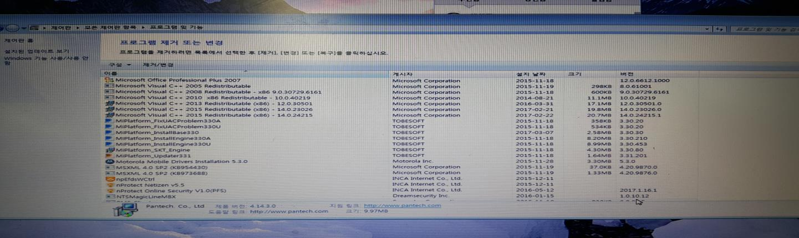
[백업2] VC++ 2015 재 배포 Package 삭제 가이드
사용자 PC의 Window > 제어판 > 프로그램 및 기능 > Microsoft Visual C++ 2015 이름의 프로그램을 모두 삭제함 ( 1개 이상 있을 수 있음 ) – 선택 후 우측마우스 클릭하여 [제거] 함
제어판
프로그램 및 기능
Microsoft Visual C++ 2015 로 시작하는 프로그램 모두 선택/제거함

Slide 9
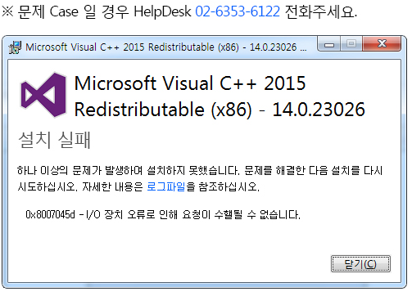
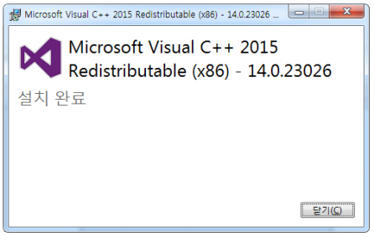
[백업3] VC++ 2015 재 배포 Package 설치 가이드
Microsoft 필수 Update 설치 확인
  제어판\모든 제어판 항목\프로그램 및 기능에서 설치된 업데이트 보기를 선택한다.
  KB3118401(또는 KB2999226)이 설치되어 있는지 확인한다.
  설치되어 있는 것을 확인했을 경우에는 바로 VC++ 2015 재배포 패키지 설치를 한다. (3. VC++ 2015 재배포 패키지 설치)
  설치되어 있지 않을 경우에는 Micorsoft 필수 Update를 설치한다. (2. Microsoft 필수 Update)
Microsoft 필수 Update를 설치 한다.
  다운로드 받은 WindowsUCRT_170110.zip의 압축을 해제한다.
  Windows OS에 맞는 실행 파일을 선택하여 설치한다.
  예) 윈도우7 SP1 32bit: Windows6.1-KB2999226-x86.msu, 윈도우7 SP1 64bit: Windows6.1-KB2999226-x64.msu
  이미 설치되어 있는 경우에는 “Windows용 업데이트(KB……)이(가) 이 컴퓨터에 설치되어 있습니다.” 메시지 창이 나오며 이 경우 바로 VC++ 2015 설치하면 된다.
  OS에 맞지 않는 실행 파일을 선택했을 경우 “업데이트를 컴퓨터에 적용할 수 없습니다.”라는 메시지 창이 나오며 이 경우는 맞는 실행 파일을 확인하여 다시 설치를 한다.
  설치가 완료되었을 경우 VC++ 재배포 Package 설치를 한다.
VC++ 2015 재배포 패키지 설치
  다운로드 받은 vc_redist.x86.exe를 실행한다.
  설치 완료되어 설치 성공을 확인한다.

Slide 10
4. 미라지웍스 사용자 오류 대응 건
대상 :
1번이라도 미라지웍스 환경 내에서 Swing 관련 프로그램을 설치한 미라지웍스 사용자
오류현상 :
Local PC에서 최신 프로그램을 설치했다고 하는데도 불구하고,
미라지웍스 내에서 Swing 접속 시 “설치할 프로그램이 있으니 Local에서 설치 후 재 접속하세요” 알림 창이 발생하는 경우
조치방법 :
1. Local PC에서 최신버전을 설치한다.
( https://swing.sktelecom.com 포탈 접근 후 Swing 버튼을 누르면 최신버전인지 확인해서 설치페이지
로 이동함. 설치페이지로 이동하지 않으면 전체 설치된 상태임. )
2. 미라지웍스 사용 프로세스에 따라 업무 진행
- Local PC에서 SwingProcessStop Icon을 클릭실행 -> 미라지웍스 로그인 -
> 미라지웍스의 SwingProcessStart Icon 클릭실행 -> Swing Portal Icon 클릭 후 로그인 -> Swing 접속
3. Local PC에서 최신버전을 설치한 후에도 동일한 알림 창이 발생하는 경우는 미라지웍스 가상디스크 초기화가 필요함.
=> ( IT보안 운영으로 지원 요청 )
- 참고 : 가상디스크 삭제 방법 :
Local PC - C:\ProgramData\MirageWorks\MirageWorks2\MigraeWorksVDisk\ 경로의 *.mwi 파일을 *.mwi.yymmdd 로 이름을 변경한다.
※ 참고 : 미라지웍스가 기동하면서 신규로 *.mwi 파일을 자동 생성함..

Slide 11
5. 미라지웍스 사용자 오류 대응 건
증상 : 미라지웍스 접속 후 swing 접속할 때 화면은 뜨지 않고 "mkiller.exe 에서 exception" 창이 나옴
원인 : Local PC에 설치되어 있는 보안프로그램 (Keystroke 또는 Nprotect program) 과 충돌현상
조치 : 미라지웍스 종료 후
1) 제어판> 프로그램 및 기능 > Keystroke 프로그램 삭제
2) Local 에서 미라지웍스 사전 설치 프로그램 설치
3) Swing Process Stop
4) 미라지웍스 로그온
5) Swing Process Start
6) Swing Portal 로그온
7) Swing 접속
기타 : 위의 프로그램 삭제 후에도 조치 안 되는 경우 미라지웍스 가상화 디스크 초기화 필요함
( IT보안 운영으로 지원 요청 )

Slide 12
6. Swing 바로가기 아이콘 미 동작 오류 대응 건
증상 : 바탕화면에 설치된 Swing 관련 Icon을 눌렀을 때 웹사이트로 이동이 안됨
원인 : 기본 웹 브라우저가 설정되지 않아서 실행이 안됨
조치 : 기본 웹 브라우저를 셋팅한 후 바탕화면 Icon 클릭
1) IE : 인터넷 옵션 > 프로그램 > 기본값으로 클릭
2) Chrome : Settings > Default Browser > Make Google Chrome the default browser 클릭

Slide 13
7. Swing Client(PC) 설치 프로그램 목록 – Veraport를 이용한 자동설치 프로그램 목록 (1/3)
0. 솔루션 명 : Veraport , 설명 : PC에서 자동으로 프로그램의 설치여부 점검 및 다운로드/설치해 주는 통합설치지원 솔루션
점검방법 : 제어판 – 프로그램 제거/변경 : veraport(보안모듈관리프로그램)
설치경로 : %SystemDrive%\Program Files\Wizvera (32bit), %SystemDrive%\Program Files (x86)\Wizvera (64bit),
제품등록 명: MSNetframework
설명 : W-Gear 사용 .Net 프로그램
점검방법 : 제어판 - 프로그램 제거/변경 : Microsoft .NET Framework 4.5.2
설치버전 : 4.5
설치파일명 : dotnetfx45_full_x86_x64.exe
Veraport 설치여부 체크 기준 : 제품 체크 기능 사용
2. 제품등록 명 : MSUpdate
설명 : .Net 프로그램을 위해 VC++ 제배포 프로그램 설치
점검방법 : 제어판 - 프로그램 제거/변경 : Microsoft Visual C++ 2013 Redistributable - 12.xxx 버전 이상
- window 업데이트 : Microsoft Windows(win7 : KB3118401)에 대한 보안 업데이트
win 7 이외에는 (KB2999226)
설치버전 : 1,0,0,1
설치파일명 : MSUpdate_Installer.exe
개별파일명 : vc_redist.x86.exe, WindowsUCRT_170110.zip
Veraport 설치여부 체크 기준 : %SystemDrive%\inswave\W-Gear\Swing\MSUpdate\MSUpdate_Info.dll
3. 제품등록 명 : SwingJRE
설명 : CTI Genesys 및 U.Scan 사용하기 위한 tomcat 프로그램 설치파일
점검방법 : C:\SKT-UScan\jre 폴더 및 파일 생성 여부
설치버전 : 1,0,0,0
설치파일명 : SwingJRE_1_7.exe
4. 제품등록 명 : UScan
설명 : 대리점 신청서 관련 프로그램
점검방법 : 제어판 - 프로그램 제거/변경 : U.Scan Agent 1.0
설치버전 : 1,0,8,0
설치파일명 : SKT-UScan-Installer.exe
Veraport 설치여부 체크 기준 : C:\SKT-UScan\installinfo\uscan.info.br.dll
5. 제품등록 명 : SwingBiz
설명 : Swing 업무용 제품 프로그램
점검방법 : C:\inswave\W-Gear\Swing\BridgeClientX.ocx 존재 여부
설치버전 : 1,0,0,1
설치파일명 : SwingBiz_Installer.exe
Veraport 설치여부 체크 기준 : C:\inswave\W-Gear\Swing\SwingBiz\SwingBiz_Info.dll

Slide 14
7. Swing Client(PC) 설치 프로그램 목록 – Veraport를 이용한 자동설치 프로그램 목록 (2/3)
6. 제품등록 명 : CTIGenesis
설명 : 콜센터 전화기 연동 프로그램 ( SKT 전체 , SKB 대부분 )
점검방법 : C:\inswave\W-Gear\Swing\ailxtk.dll 존재 여부
설치버전 : 2,1,101,11
설치파일명 : SwingCTIToolbar_DLLJAR_setup.exe
Veraport 설치여부 체크 기준 : C:\inswave\W-Gear\Swing\ailxtk.dll
7. 제품등록 명 : CTICVCT
설명 : 콜센터 전화기 연동 프로그램 ( SKB 일부 )
점검방법 : C:\inswave\W-Gear\Swing\ailxtk.dll 존재 여부
설치버전 : 2,0,0,2
설치파일명 : BridgeClientX.exe
Veraport 설치여부 체크 기준 : C:\inswave\W-Gear\Swing\BridgeClientX.ocx
8. 제품등록 명 : TSwingBiz
설명 : TSwing 바로가기 + SwingBiz
점검방법 : 바탕화면에 T-Swing, T-Swing 교육 아이콘 생성
설치버전 : 1,0,0,1
설치파일명 : TSwingBiz_Installer.exe
Veraport 설치여부 체크 기준 : C:\inswave\W-Gear\Swing\TSwingBiz\TSwingBiz_Info.dll
9. 제품등록 명 : BSwingBiz
설명 : BSwing 바로가기 + SwingBiz
점검방법 : 바탕화면에 B-Swing, B-Swing 교육 아이콘 생성
설치버전 : 1,0,0,1
설치파일명 : BSwingBiz_Installer.exe
Veraport 설치여부 체크 기준 : C:\inswave\W-Gear\Swing\BSwingBiz\BSwingBiz_Info.dll
10. 제품등록 명 : W-Gear
설명 : Swing 업무 Plugin 프로그램들 API 호출 관리 프로그램
점검방법 : 제어판 - 프로그램 제거/변경 : W-Gear(Swing)
설치버전 : 1,0,20,0
설치파일명 : W-Gear(Swing)_setup.exe
Veraport 설치여부 체크 기준 : C:\inswave\W-Gear\Swing\W-Gear(Swing).exe

Slide 15
7. Swing Client(PC) 설치 프로그램 목록 – Veraport를 이용한 자동설치 프로그램 목록 (3/3)
11. 제품등록 명 : W-Browser
설명 : Swing UI 프로그램
점검방법 : 제어판 - 프로그램 제거/변경 : W-Browser
설치버전 : 1,0,2,8
설치파일명 : w-browser-setup.exe
Veraport 설치여부 체크 기준 : C:\inswave\W-Browser\W-BrowserInfo.dll
12. 제품등록 명 : SecuCapture
설명 : 화면 캡쳐방지 보안 솔루션
점검방법 : 제어판 - 프로그램 제거/변경 : SoftCamp SecureWeb Multi Browser Package
설치버전 : 1,0,1,11
설치파일명 : SCWSConSetup.exe
Veraport 설치여부 체크 기준 : %SystemDrive%\Windows\softcamp\WebSecurity\SCWBConAgent.exe
13. 제품등록 명 : W-Policy
설명 : W-Browser Group 정책 관리 프로그램
점검방법 : C:\Inswave\w-browser-policy\w-browser-policy-History.dll, w-browser-policy-Manager.exe 존재 여부
설치버전 : 1,0,2,8
설치파일명 : w-browser-policy-setup.exe
Veraport 설치여부 체크 기준 : C:\Inswave\w-browser-policy\w-browser-policy-History.dll
14. 제품등록 명 : TSwingEmShortCut
설명 : SKT 비상시스템 바로가기 아이콘 설치 프로그램
점검방법 : 바탕화면에 T-Swing비상상담백업 바로가기 아이콘 생성여부
설치버전 : 1,0,0,1
설치파일명 : TSwingEmShortCut_Installer.exe
Veraport 설치여부 체크 기준 : C:\Inswave\W-Gear\Swing\TSwingEmShortCut\TSwingEmShortCut_Info.dll
15. 제품등록 명 : BSwingEmShortCut
설명 : SKB 비상시스템 바로가기 아이콘 설치 프로그램
점검방법 : 바탕화면에 B-Swing비상상담백업 바로가기 아이콘 생성여부
설치버전 : 1,0,0,1
설치파일명 : BSwingEmShortCut_Installer.exe
Veraport 설치여부 체크 기준 : C:\Inswave\W-Gear\Swing\BSwingEmShortCut\BSwingEmShortCut_Info.dll

Slide 16
7. Swing Client(PC) 설치 프로그램 목록 – install_add.html 이용한 수동 설치 프로그램 목록
16. 제품등록 명 : T-CIA 바로가기
설명 : SKT CIA 바로가기 아이콘 설치 프로그램
점검방법 : 바탕화면에 TCIA 바로가기 아이콘 생성여부
설치버전 : 1,0,0,1
설치파일명 : TCIAShortCut_Installer.exe
설치여부 : C:\Inswave\W-Gear\Swing\TCIAShortCut\TCIAShortCut_Info.dll 존재여부
17. 제품등록 명 : B-CIA 바로가기
설명 : SKB CIA 바로가기 아이콘 설치 프로그램
점검방법 : 바탕화면에 BCIA 바로가기 아이콘 생성여부
설치버전 : 1,0,0,1
설치파일명 : BCIAShortCut_Installer.exe
설치여부 : C:\Inswave\W-Gear\Swing\BCIAShortCut\BCIAShortCut_Info.dll 존재여부
18. 제품등록 명 : 미라지웍스용 Swing 프로세스 관리
설명 : 미라지웍스 사용자를 위한 Swing 프로세스 Start/Stop 바로가기 아이콘 설치 프로그램
점검방법 : 바탕화면에 Swing Process Start, Swing Process Stop 바로가기 아이콘 생성여부
설치버전 : 1,0,0,3
설치파일명 : SwingProcessCtl_Installer.exe
설치여부 : C:\Inswave\W-Gear\Swing\SwingProcess\SwingProcessCtl_Info.dll 존재여부
19. 제품등록 명 : Print Agent
설명 : 대리점에서 Smart Planner 등 모바일의 신청서를 프린트하는 프로그램
점검방법 : 제어판 - 프로그램 제거/변경 : OZPrintAgent_SKT
설치버전 : 1,0,0,3
설치파일명 : Setup_OZPrintAgent_SKT.exe
설치여부 : C:\Program Files\FORCS\OZPrintAgent\OZPrintAgent.exe 존재여부

Slide 17
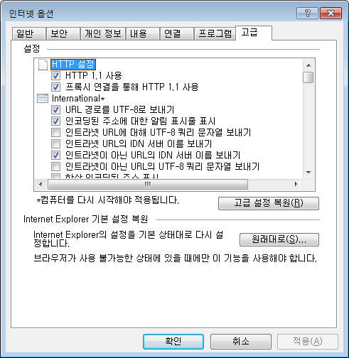
8. Chrome은 설치 체크가 정상인데, IE에서는 설치 체크가 비정상 처리하는 경우
증상 : 베라포트 클라이언트가 설치가 됨에도 불구하고 IE 에서 설치 체크가 비정상 처리하는 경우
점검 : veraport는 IE의 브라우저 설치환경을 따라가기 때문에 IE 32 bit 설치된 경우 veraport가 32bit, IT 64bit 설치된 경우는 veraport가 64bit가 설치되어 있어아 햠
원인 : 상기와 같이 잘 설치된 경우에 Chrome으로 Portal 로그인하여 잘 설치 체크가 되는 경우는 IE의 설정 값을 사용자의 조정에 의해 문제가 발생한 경우로 판단됨
조치 : 그림처럼 IE의 고급 설정 Tab의 기본설정확인의 [원래대로]버튼을 클릭하여 설정 초기화 한 후
IE 재 실행한다.

Slide 18

9. Veraport 설치를 모두 진행했는데, 미 설치로 계속 유도되는 경우
증상 : 베라포트 클라이언트를 설치했음에도 불구하고 미 설치로 판단해서 [통합설치프로그램다운로드]
버튼이 계속 활성화 되어 있는 경우
점검 : 베라포트를 설치 후 작업관리자를 열고( Ctrl + Shift + Esc) veraport.exe 프로세스가 기동되어
있는 것을 확인한 후,
window command 창을 열고(win + R -> cmd ) veraport의 localhost 통신포트가 차단되지
않았는지? 점검한다. 브라우저에 따라 16105(32bit), 16106(64bit) Port가 Open되어 있어야 함.
점검방법 : 32bit인 경우 telnet localhost 16105
64bit인 경우 telnet localhost 16106
원인 : Local PC의 방화벽 설정 혹은 보안 프로그램에 의해서 해당 Port가 막혀있는 경우를 확인할 것.
조치 : 1. 방화벽 Open 수행 후 재 실행.
2. 방화벽 Open 후에도 문제가 발생하는 경우는 IE의 인증서에 Veraport 관련 인증서 포함 여부
확인 ( IE 브라우저 설정 – 인터넷옵션 – 내용 tab [ 인증서 ] 클릭
-> 신뢰할 수있는 루트인증기관 tab [ WIZVERA CA, WIZVERA1 CA ] 존재여부 및 만료일자 확인
3. 그 외는 Vendor 기술지원인력 분석 지원 받을 것 ( 위즈베라 )

